Slide 1

Facoltà di Ingegneria
Corso di Laurea Magistrale in Ingegneria Informatica
SportNewsAI
Un classificatore automatico di articoli giornalistici sportivi
Fisica delle reti neurali e intelligenza artificiale
A.A. 2025/2026
Studente: Cristian Maieli
Matricola: 898HHHINGINFOR
Docente: Emanuel Weitschek

Slide 2
Facoltà di Ingegneria
Corso di Laurea Magistrale in Ingegneria Informatica
Problema e obiettivo:
Dato un articolo giornalistico sportivo in lingua inglese, assegnarlo automaticamente a una delle 7 categorie previste senza supervisione umana.
Categorie previste:
Soccer | Tennis | Basketball | Rugby | Baseball | Golf | Formula1
Articoli sportivi presentano vocabolario altamente specializzato per categoria
Separabilità semantica elevata → spazio TF-IDF linearmente separabile
Caso di studio controllato: 7 classi ben definite, distribuzione bilanciata
Motivazioni:
Fisica delle reti neurali e intelligenza artificiale
A.A. 2025/2026
Studente: Cristian Maieli
Matricola: 898HHHINGINFOR
Docente: Emanuel Weitschek

Slide 3
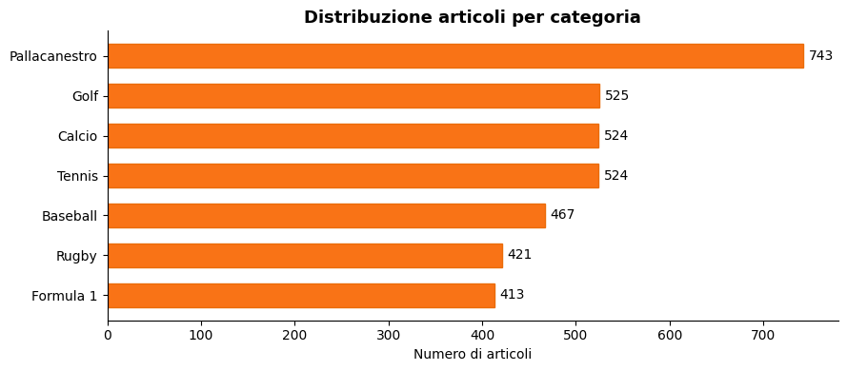
Facoltà di Ingegneria
Corso di Laurea Magistrale in Ingegneria Informatica
Dataset:
Per la creazione del dataset si è sfruttato il piano gratuito delle API della piattaforma Gnews.io, un aggregatore di notizie che mette a disposizione degli utenti degli endpoint per la ricerca di articoli tramite il passaggio di un parametro di ricerca.
Articoli totali | Periodo coperto | Lingua | Distribuzione
3617 | 16/03/2026 → 22/04/2026 | Inglese | 413-743 per categoria
Risultati:
Distribuzione:
Fisica delle reti neurali e intelligenza artificiale
A.A. 2025/2026
Studente: Cristian Maieli
Matricola: 898HHHINGINFOR
Docente: Emanuel Weitschek

Slide 4
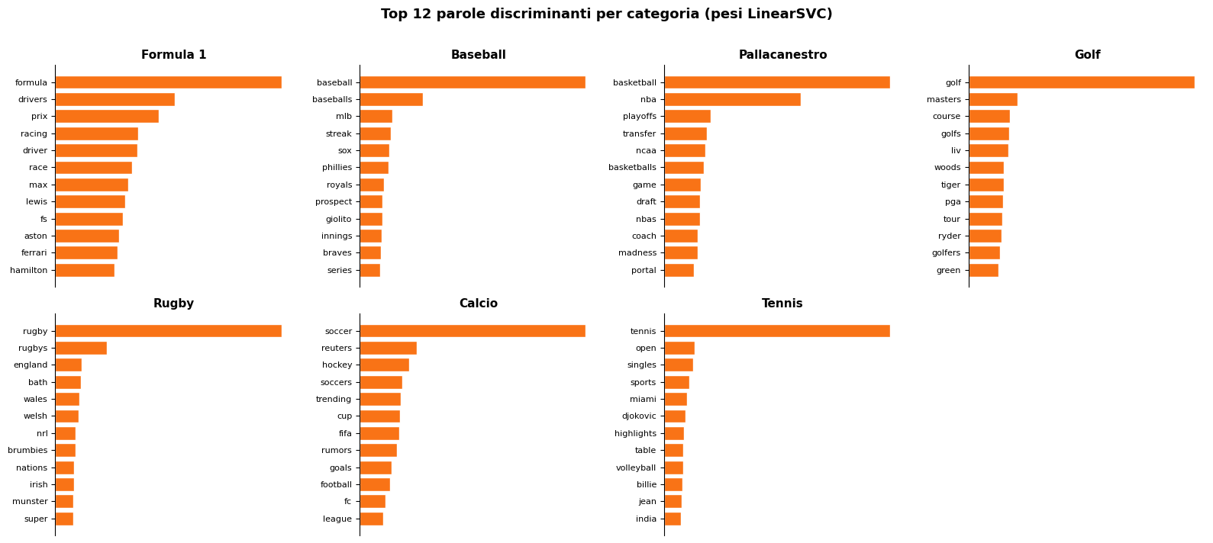
Facoltà di Ingegneria
Corso di Laurea Magistrale in Ingegneria Informatica
Preprocessing:
Questa fase si articola in 3 momenti: si effettua il lowcasing di tutto il testo, elimina la punteggiatura e il testo non rilevante e si cancellano le stopwords inglesi
Risultati:
Fisica delle reti neurali e intelligenza artificiale
A.A. 2025/2026
Studente: Cristian Maieli
Matricola: 898HHHINGINFOR
Docente: Emanuel Weitschek

Slide 5
Facoltà di Ingegneria
Corso di Laurea Magistrale in Ingegneria Informatica
Rappresentazione TF-IDF
$$\text{TF}\text{-}\text{IDF}(t, d) = TF(t,d) × IDF(t)$$
Formula
TF con smorzamento log: $TF_{sub}(t,d) = 1 + log⁡(count(t,d))$→ robustezza a testi di lunghezza variabile
IDF con Laplace smoothing: $IDF(t) = log⁡((1+N)/(1+df(t))) + 1$→ per N=3617, termine unico: IDF ≈ 8.50
Parametri del vettorizzatore
Parametro | Valore | Motivazione
max_features | 5000 | Saturazione sperimentale: accuracy identica fino a 10 000
sublinear_tf | True | Evita che articoli lunghi dominino il vettore
Normalizzazione | L2 | Vettori unitari, invarianza alla lunghezza del documento
Fisica delle reti neurali e intelligenza artificiale
A.A. 2025/2026
Studente: Cristian Maieli
Matricola: 898HHHINGINFOR
Docente: Emanuel Weitschek

Slide 6
Facoltà di Ingegneria
Corso di Laurea Magistrale in Ingegneria Informatica
Modello — LinearSVC
Problema di ottimizzazione (hinge loss + margine massimo)
$$\min{\frac{1}{2}}‖w‖² + C · Σ max⁡(0, 1 − yᵢ(w·xᵢ + b))$$
Classificazione multi-classe: one-vs-rest
Per ogni categoria $k$ si addestra un classificatore binario $fₖ(x) = wₖ·x + bₖ$ La classe assegnata è quella con il punteggio massimo: $ŷ = argmax_{k} fₖ(x)$
Perché kernel lineare è sufficiente — Teorema di Cover (1965)
La probabilità di separabilità lineare cresce con la dimensione $d$ e decresce con $N.$ Nel progetto: $d = 5000$feature TF-IDF, $N = 2893$campioni di training → $d > N$→ separabilità quasi certa. Kernel non lineari aumenterebbero la capacità espressiva rischiando overfitting.
Fisica delle reti neurali e intelligenza artificiale
A.A. 2025/2026
Studente: Cristian Maieli
Matricola: 898HHHINGINFOR
Docente: Emanuel Weitschek

Slide 7

Facoltà di Ingegneria
Corso di Laurea Magistrale in Ingegneria Informatica
Calibrazione della confidenza
Problema: LinearSVC produce score grezzi (decision function), non probabilità calibrate.
$pₖ(x; T) =\left(\frac{\exp\left(fₖ\frac{x}{T}\right)}{Σⱼ\exp\left(\frac{fⱼ\left(x\right)}{T}\right)}\right)$ T* ottimizzato minimizzando la cross-entropy sul validation set → T* = 0.1549
Temperature Scaling
Threshold adattivo per classe
$$pₖ = 0.5 + (0.5 · f1_{norm,k} + 0.5 · n_{norm,k}) × 1.5$$
Classi con F1 più alto e maggior supporto ricevono una soglia più alta → il modello è più conservativo dove è più affidabile.
Deployment client-side (JavaScript)
• Parametri esportati in model_data.json (364 KB): vocabolario, pesi IDF, coefficienti LinearSVC, T*, soglie
• Pipeline replicata in JavaScript vanilla — nessun server backend, nessuna dipendenza esterna
• Deploy su GitHub Pages: completamente gratuito e statico
Fisica delle reti neurali e intelligenza artificiale
A.A. 2025/2026
Studente: Cristian Maieli
Matricola: 898HHHINGINFOR
Docente: Emanuel Weitschek

Slide 8
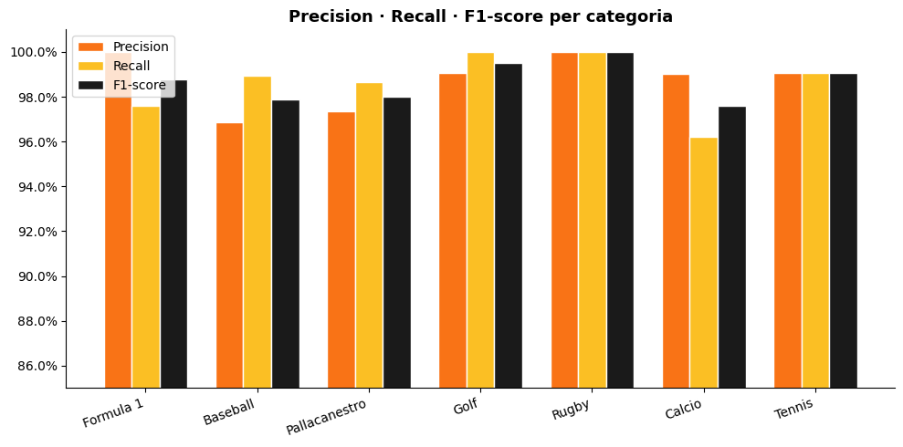
Facoltà di Ingegneria
Corso di Laurea Magistrale in Ingegneria Informatica
Risultati sperimentali
Accuracy globale: 97.93% — 724 articoli di test, 15 errori
Sport | Precision | Recall | F1-score | Support
F1 | 0.98 | 0.98 | 0.98 | 90
Baseball | 0.95 | 0.98 | 0.96 | 93
Basketball | 0.98 | 0.97 | 0.98 | 152
Golf | 0.99 | 1.00 | 1.00 | 107
Rugby | 1.00 | 1.00 | 1.00 | 90
Soccer | 0.98 | 0.94 | 0.96 | 89
Tennis | 0.98 | 0.98 | 0.98 | 103
Fisica delle reti neurali e intelligenza artificiale
A.A. 2025/2026
Studente: Cristian Maieli
Matricola: 898HHHINGINFOR
Docente: Emanuel Weitschek

Slide 9
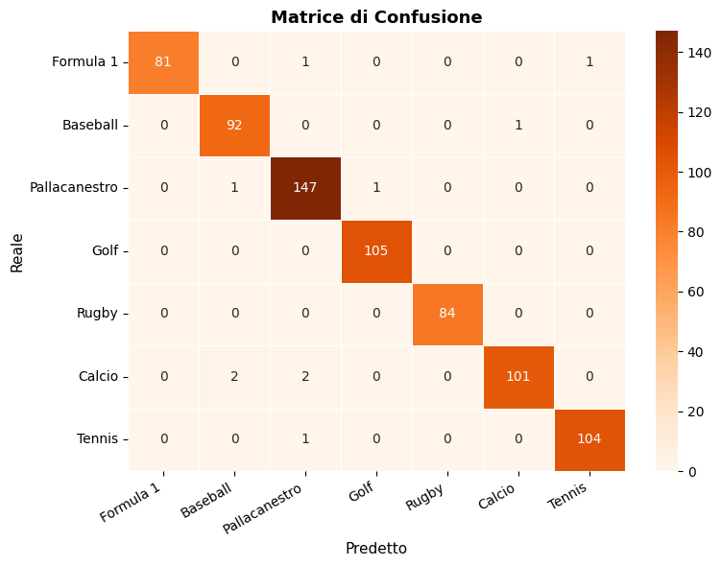
Facoltà di Ingegneria
Corso di Laurea Magistrale in Ingegneria Informatica
Analisi degli errori — Matrice di confusione
15 errori su 724 campioni.
Soccer e basket presentano la maggiore percentuale di errori con ben 2 errori di confusion tra calcio e baseball e 2 errori tra calcio e basket
Fisica delle reti neurali e intelligenza artificiale
A.A. 2025/2026
Studente: Cristian Maieli
Matricola: 898HHHINGINFOR
Docente: Emanuel Weitschek

Slide 10
Facoltà di Ingegneria
Corso di Laurea Magistrale in Ingegneria Informatica
Conclusioni e sviluppi futuri
Risultati
Sviluppi futuri
• Accuracy 97.93% su 3617 articoli, 7 categorie
• TF-IDF + LinearSVC: approccio classico competitivo per vocabolario specializzato
• Modello deployato interamente nel browser (GitHub Pages, zero costi)
• Benchmark su max_features 5000–10000: 5000 è già ottimale
• BERT/RoBERTa fine-tuning per testi semanticamente ambigui
• Espansione a più sport e più lingue
• Rimozione del leakage: filtraggio keyword pre-classificazione
• API REST live per classificazione in tempo reale
Limitazioni
• Label leakage implicito: la keyword sportiva compare nel testo degli articoli
• Content troncato a ~253 caratteri dal piano gratuito GNews
• Solo 7 sport, solo inglese
Demo live: https://chrisshow.github.io/SportNewsAI
Codice: github.com/ChrisShow/SportNewsAI
Fisica delle reti neurali e intelligenza artificiale
A.A. 2025/2026
Studente: Cristian Maieli
Matricola: 898HHHINGINFOR
Docente: Emanuel Weitschek

